Slide 1
Броуновское движение
Работа Муртазалиевой Ханпери 7б класс
МОУ СОШ № 31
Руководитель Богданова Светлана Владимировна – учитель физики

Slide 2
Основные задачи работы:
Изучить историю открытия броуновского движения.
Изучить значение открытия броуновского движения для развития науки.
Узнать интересные факты о броуновском движении.

Slide 3
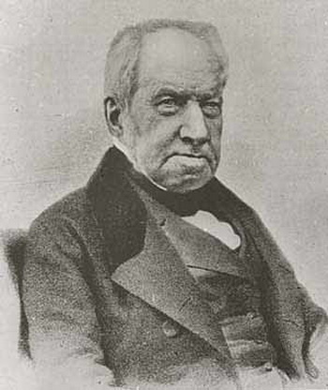
Ро́берт Бро́ун (1773—1858)
Ро́берт Броун - британский
ботаник конца XVIII — первой половины XIX века, морфолог и систематик растений

Slide 4
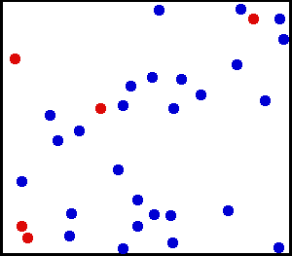
Броуновское движение
Цитоплазматические зёрна североамери-канского растения Clarkia pulchella, взвешенные в воде

Slide 5
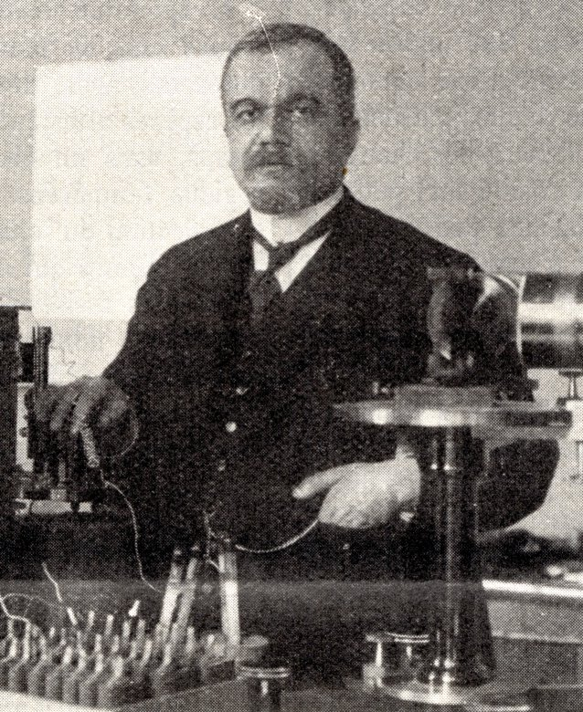
Французский физик
Луи Жорж ГУИ
.
Пришёл к выводу, что броуновское движение вызвано влиянием теплового движения молекул

Slide 6
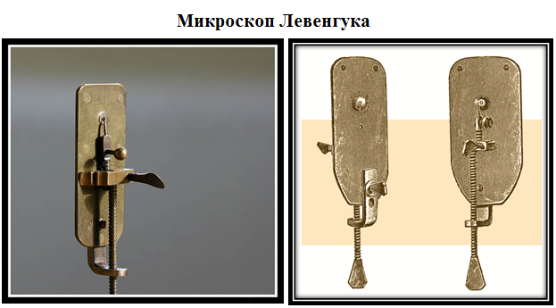

Slide 7
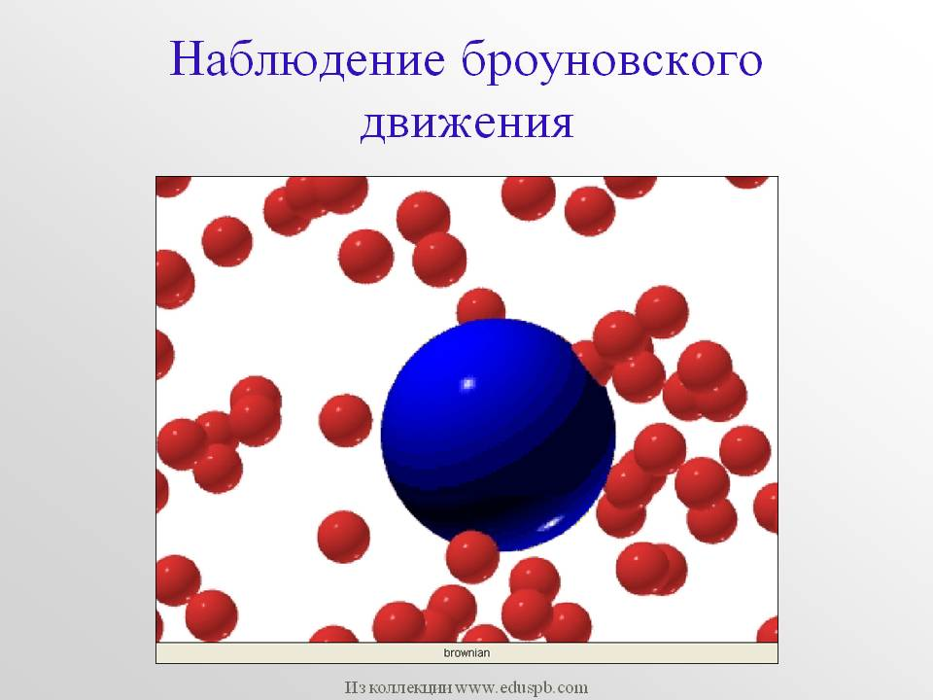
Броуновское движение никогда не прекращается
В капле воды, если она не высыхает, движение крупинок можно наблюдать в течение многих лет

Slide 8
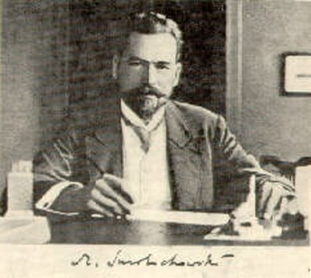
Мариан Смолуховский
Впервые в
1904 году
дал строгое
объяснение
броуновского движения

Slide 9
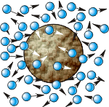
Выводы о броуновском движении:
Броуновские частицы
движутся под влиянием беспорядочных
ударов молекул.
Броуновское движение
является хаотичным.

Slide 10
Выводы о броуновском движении:
По траектории частицы можно
судить об интенсивности движения,
чем меньше масса частицы, тем
интенсивней становится движение.
Интенсивность броуновского
движения прямо зависит от
температуры.
Броуновское движение никогда не
прекращается.

Slide 11
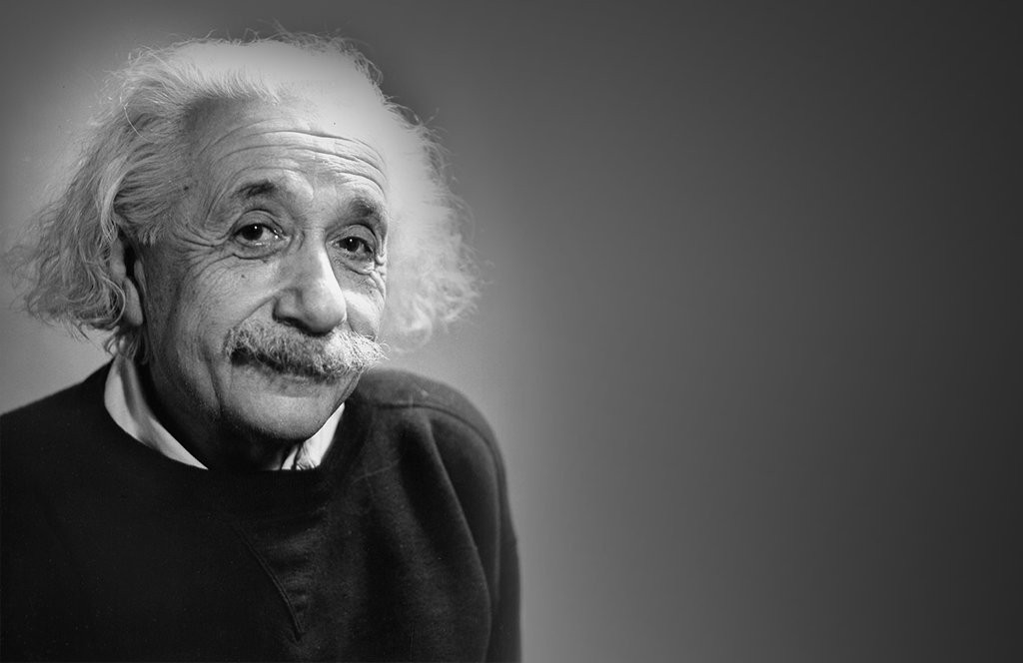
Альберт Эйнштейн
В 1905 году
создал
первую количественную теорию броуновского движения

Slide 12
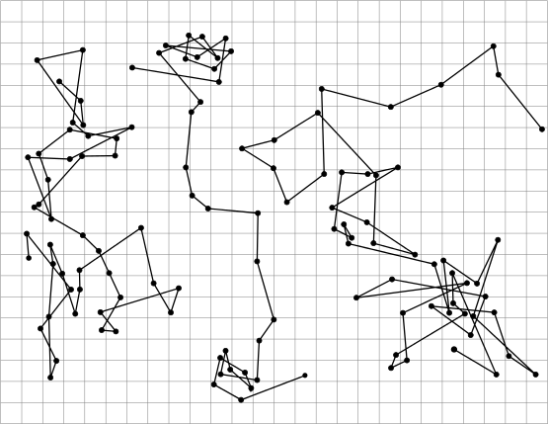
Рисунок из книги Жана Перрена
Движение трёх частиц радиусом 0,53 микрометров, наблюдавшееся под микроскопом.
Последовательные положения частицы отмечены через каждые 30 секунд

Slide 13
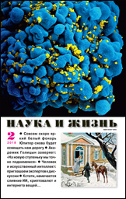
Остановить броуновское движение?
Физики из Стэнфордского университета (США) сумели остановить броуновское движение микроскопических частиц.

Slide 14
Значение для науки:
Броуновское движение ограничивает точность измерительных приборов.
Законами броуновского движения определяется случайное движение электронов, вызывающее шумы в электрических цепях.

Slide 15
Источники:
https://www.nkj.ru/archive/articles/1758/ (Наука и жизнь, УПРАВЛЯЕМОЕ БРОУНОВСКОЕ ДВИЖЕНИЕ)
Броуновское движение - ru.wikisource.org/wiki/ЭСБЕ/Броуновское_движение // Энциклопедический словарь Брокгауза и Ефрона: В 86 томах (82 т. и 4 доп.). — СПб., 1890—1907.
https://ru.wikipedia.org/wiki

Slide 16
Броуновское движение
Работа Муртазалиевой Ханпери 7б класс
МОУ СОШ № 31
Руководитель Богданова Светлана Владимировна – учитель физики

